Slide 1
.
المدة:45د
المكون:الرياضيات
المستوى الثاني
الموضوع: 023 أتعرف قياس الأطوال
الحصص من 1 إلى 4
المرجع: فضاء الرياضيات
الدرس من إعداد: رشيد العوفير
الكفايات و القدرات المستهدفة:
.
صيغة العمل: ينجز العمل جماعيا و على الكراسات.
اللوازم الضرورية:جداول صور ألواح.

Slide 2
حصة 1
أنشطة ترييض الوضعيات و بناء المفاهيم

Slide 3
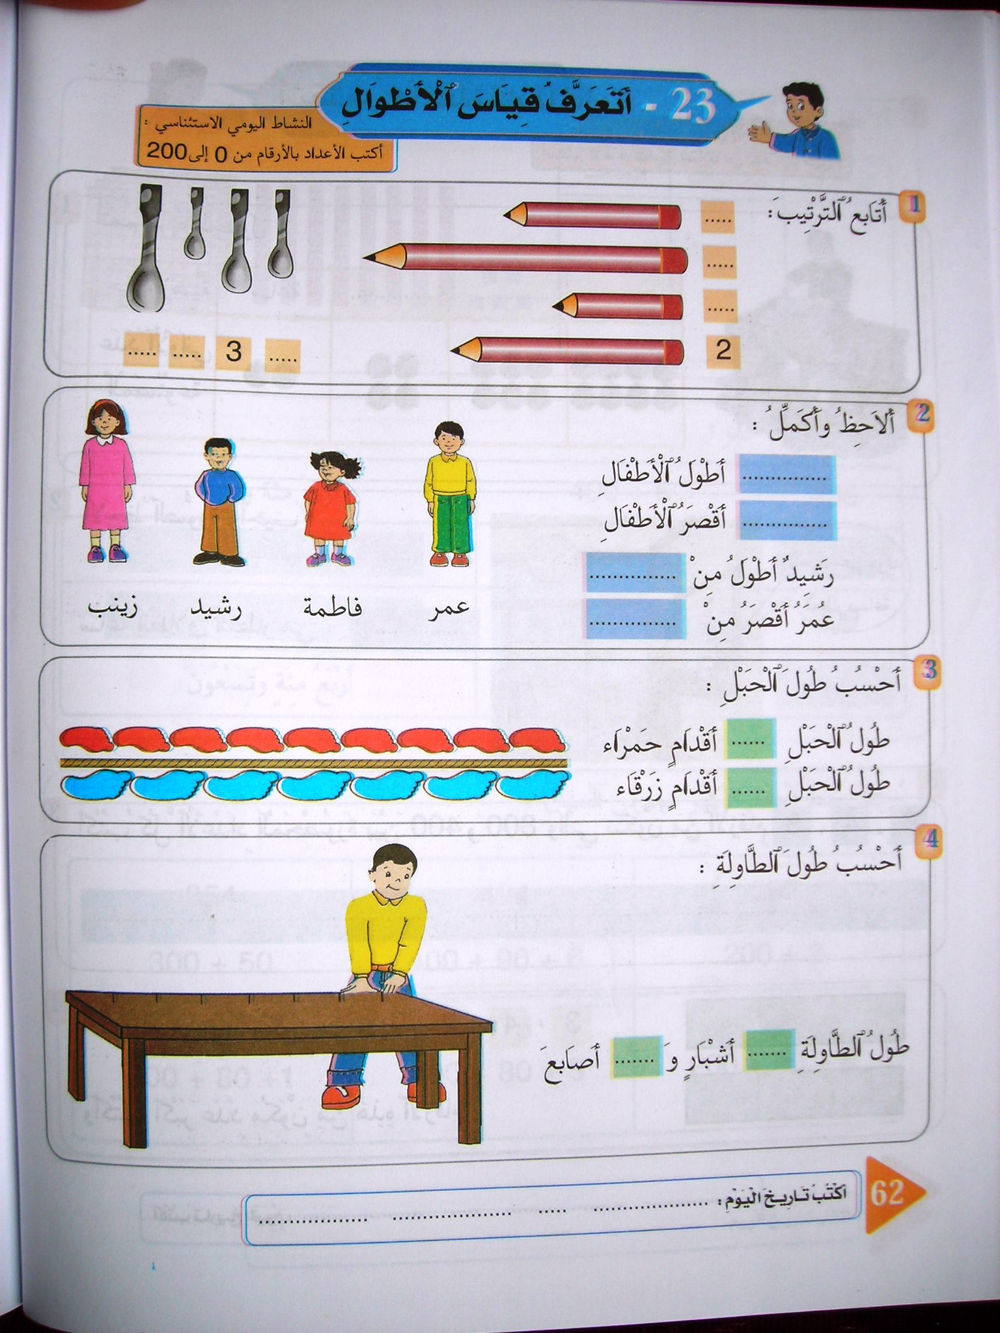

Slide 4
3
1
4

Slide 5
4
1
2

Slide 13
9
7

Slide 15
1
4
5
2
3
6
4
7

